Slide 1
THÔNG TIN CẦN THIẾT VỀ
SERVER, CÁCH NỘP BÀI VÀ LƯU Ý KHI LÀM BÀI
Sponsored by FPO Co., Ltd.

Slide 2
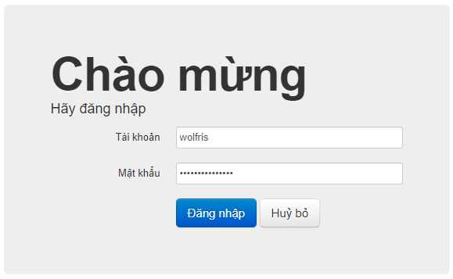
Đăng nhập

Slide 3
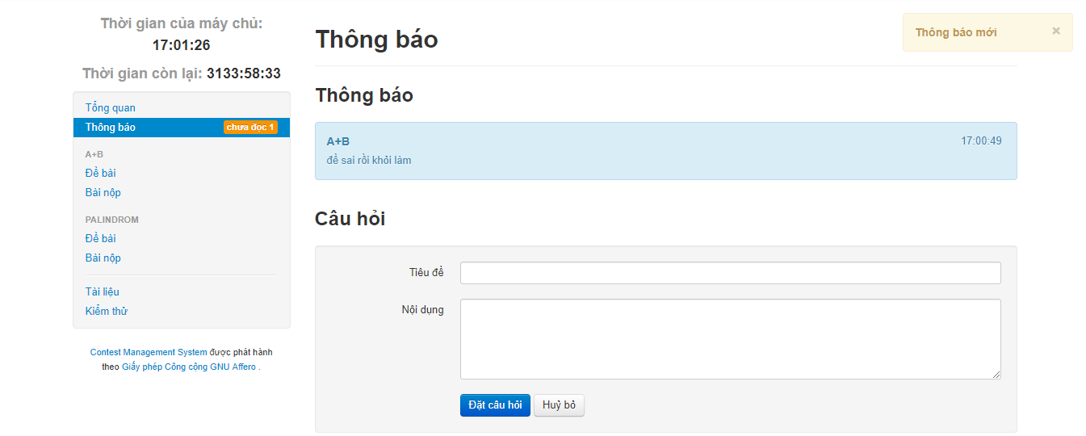
Đặt câu hỏi
Chọn đề bài thắc mắc
Gõ vào đây những thứ muốn gửi cho BTC

Slide 4
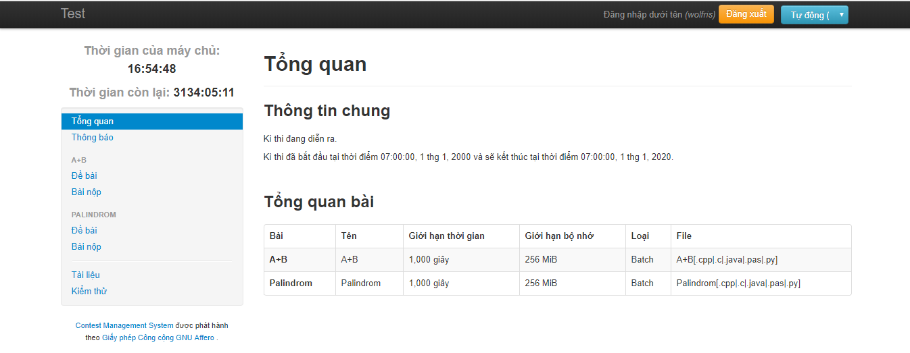
Sever bài thi
Nơi trao đổi giữa thí sinh và BTC
Đề bài và nơi nộp bài A+B

Slide 5
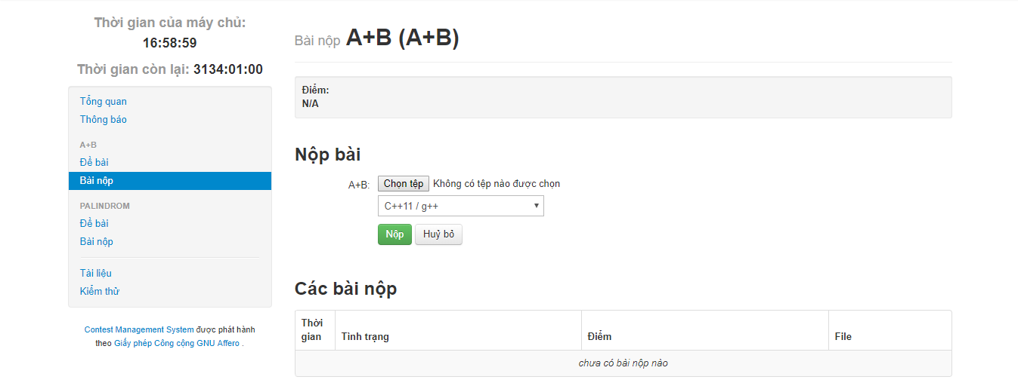
Nơi nộp bài
Bước 1: Chuẩn bị file đã được code
Bước 2: Click vào “choose file” và chọn đến địa chỉ bài
Bước 3: Chọn ngôn ngữ và đừng quên ấn Submit
Bước 4: Cầu nguyện!!!

Slide 6
Kết quả sau khi nộp bài
[AC] – Accepted: Bài nộp đã qua hết tất cả các test và hoàn thành bài.
[WA] – Wrong Answer: Bài nộp vẫn còn test sai.
[TLE] – Time limit Exceeded: Bài nộp chạy quá thời gian cho phép.
[RE] – Run-time Error: Bài nộp gặp lỗi thực thi.
[CE] – Compile-time Error: Bài nộp gặp lỗi biên dịch.

Slide 7
Chấm điểm
Đội có số bài hoàn thành nhiều hơn sẽ xếp hạng cao hơn.
Trong các đội có cùng số lượng bài hoàn thành, đội có tổng thời gian làm bài ít hơn sẽ xếp hạng cao hơn.
Mỗi lần nộp bài sai hoặc gặp lỗi sẽ nhận 1 điểm penalty, 1 điểm penalty sẽ cộng vào tổng thời gian làm bài 20 phút.
Bài nào chưa hoàn thành sẽ không tính penalty và thời gian làm bài.
Sau lần nộp hoàn thành đầu tiên, các lần nộp sau đó của bài đó sẽ không tính.

Slide 8
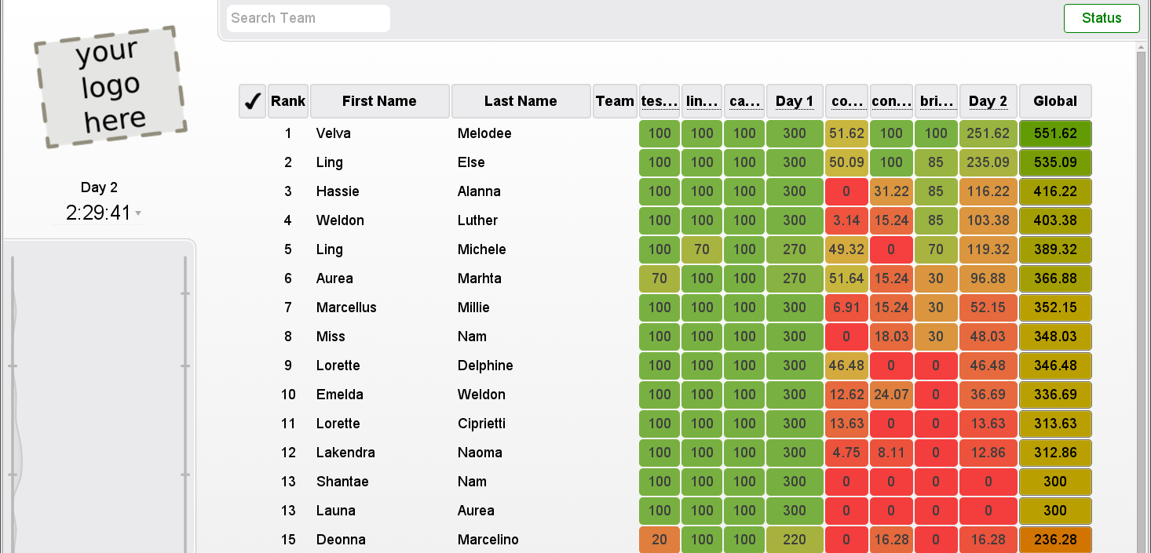

Bảng xếp hạng

Slide 9
BỘ ĐỀ

Slide 10
Bộ đề
2 đề:
Tiếng Việt
Tiếng Anh
3 tờ giấy nháp
Tài khoản, mật khẩu
* Thí sinh được phát và mở phong bì 10 phút trước giờ thi.
* Kiểm tra lỗi in ấn. Khi bắt đầu giờ làm bài, Ban tổ chức sẽ không giải quyết.
* Thắc mắc về đề bài, liên hệ theo cách đã nói ở phần trên

Slide 11
KINH NGHIỆM LÀM BÀI

Slide 12
Đọc đề
Điều kiện
Thời gian chạy
Cấu hình (2s – 512MiB)
Kiểu dữ liệu
* Nếu có thắc mắc về câu chữ hay cần làm rõ đề hãy gửi lên cho BTC.

Slide 13
Ví dụ: F – Phân số
A + B = N
A/B max
A < B

Slide 14
Làm tròn (ví dụ: D – Cây bông súng)
Pascal
write(X:0:7);
C++
printf("%.7f", X);
cout << fixed << setpricision(7) << X;

Slide 15

Kiểu dữ liệu (ví dụ: E – 3 Chồng Kẹo)
Pascal
longint: $−2^{31}..2^{31}−1$
int64: $−2^{63}..2^{63}−1$
real: số thực
C++
int: $−2^{31}..2^{31}−1$
long long: $−2^{63}..2^{63}−1$
double: số thực

Slide 16
Thư viện
Pascal: uses math;
C++: #include <bits/stdc++.h>

Slide 17
VẬT DỤNG

Slide 18
Ban tổ chức cung cấp:
_ Đề thi
_ Giấy nháp
_ Bút
_ Ổ điện
_ Đèn, quạt
_ Bánh, nước
Thí sinh cần mang theo:
_ Laptop (mỗi đội 1 máy)
_ Tài liệu (nếu cần)
_ Hình idol
_ Gối
_ Hồn, xác, não

